Slide 1



KHOA HỌC
LỚP 5

Slide 2


BÀI 3
NAM HAY NỮ (tt)

Slide 3



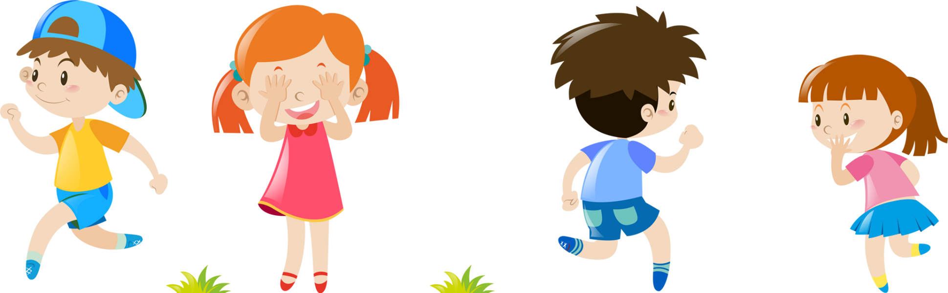



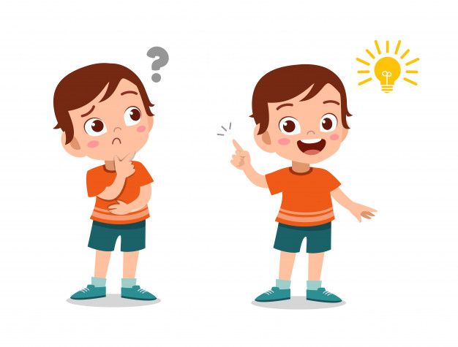


1.
Sự khác nhau giữa nam và nữ
về mặt sinh học
Kiểm tra bài cũ:
Nêu một số điểm khác nhau gữa nam và nữ.
- Nam thường có râu, cơ quan sinh dục nam tạo ra tinh tùng,...
- Nữ có kinh nguyệt, cơ quan sinh dục nữ tạo ra trứng,...

Slide 4



Một số quan niệm xã hội về nam và nữ

Slide 5

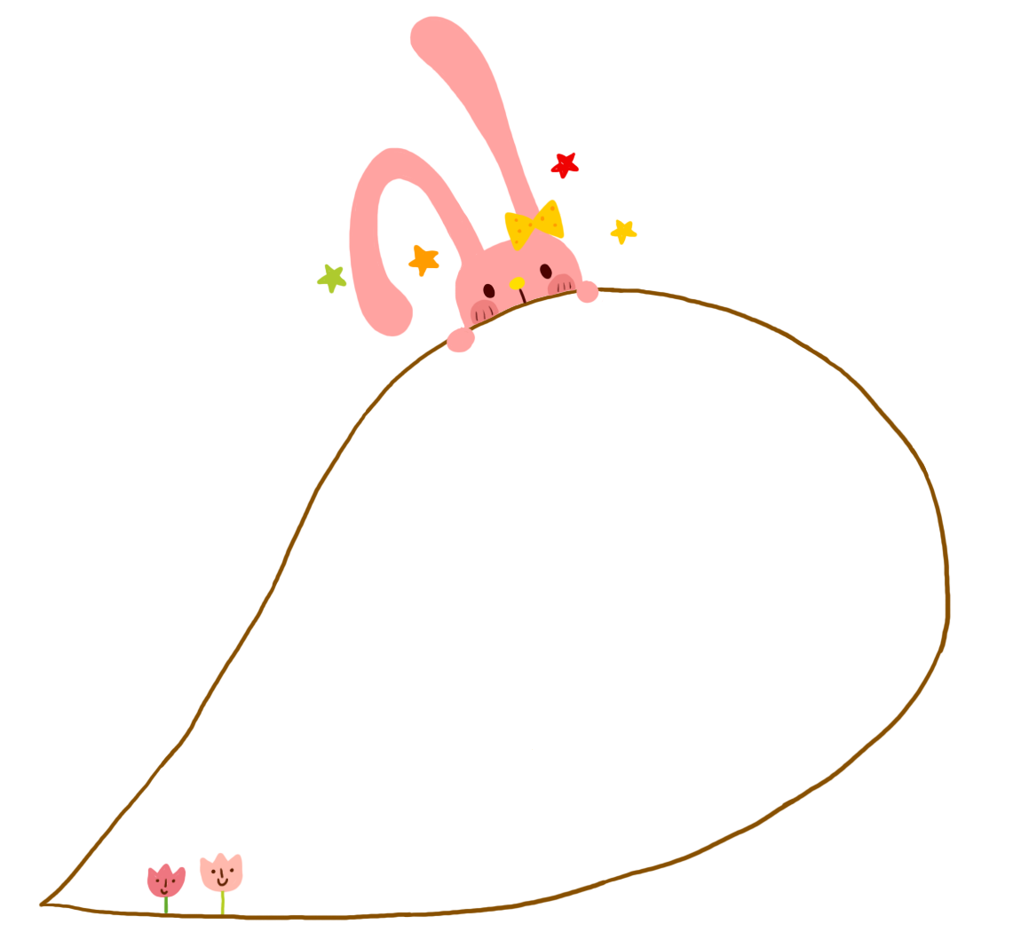


1. Bạn có đồng ý với những câu dưới đây không?
Hãy giải thích tại sao bạn đồng ý hoặc không đồng ý.
a) Công việc nội trợ là của phụ nữ.
c) Con gái nên học nữ công gia chánh, con trai nên học kĩ thuật.
b) Đàn ông là người kiếm tiền nuôi cả gia đình.

Slide 6

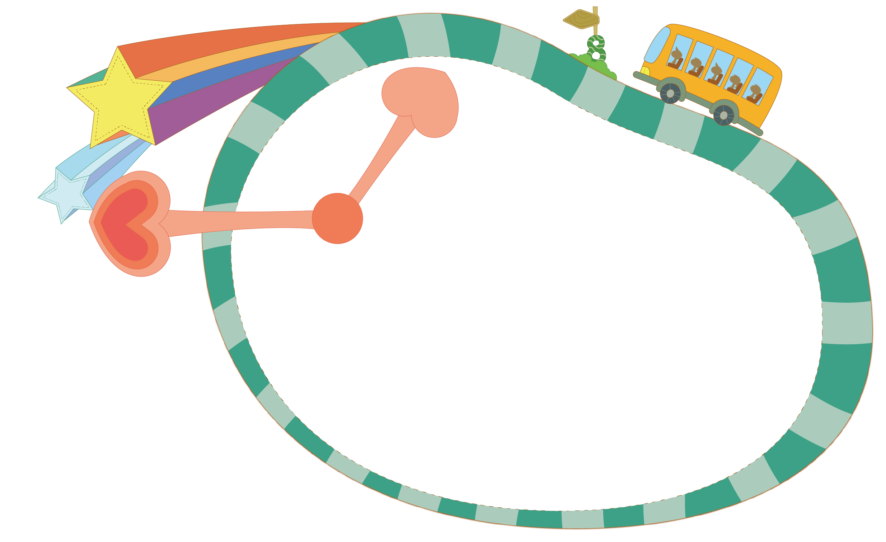
2. Trong gia đình, những yêu cầu hay cư xử của cha mẹ với con trai và con gái có khác nhau không và khác nhau như thế nào?
Như vậy có hợp lí không?

Slide 7
3. Liên hệ trong lớp mình có sự phân biệt đối xử giữa HS nam và HS nữ không? Như vậy có hợp lí không?

Slide 8
Tại sao
không được
phân biệt đối xử
giữa nam và nữ?

Slide 9


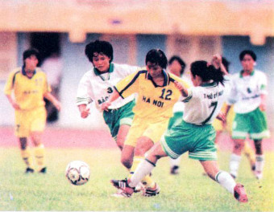

Slide 10



NỘI DUNG
Vai trò của nam và nữ ở gia đình, xã hội có thể thay đổi.
- Trong gia đình: Trước kia, nhiều người cho rằng phụ nữ phải làm tất cả công việc nội trợ. Ngày nay, ở nhiều gia đình, nam giới đã cùng chia sẽ với nữ giới trong việc chăm sóc gia đình (nấu ăn, trông con,...).
- Ngoài xã hội: Ngày càng có nhiều phụ nữ tham gia công tác xã hội và giữ chức vụ cao trong bộ máy lãnh đạo, quản lí các ngành, các cấp.
Notes:
- GV ví dụ một số lãnh đạo quen thuộc cho HS ví dụ hiệu trưởng, hiệu phó, GV,...

Slide 11




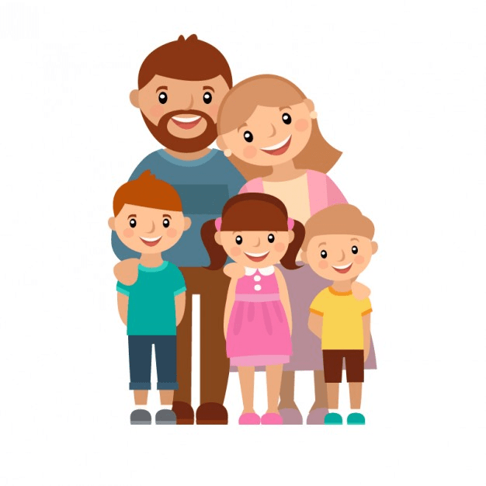
Kết
luận
Quan niệm xã hội về nam và nữ có thể thay đổi. Mỗi HS đều có thể góp phần tạo nên sự thay đổi này bằng cách bày tỏ suy nghĩ và thể hiện bằng hành động ngay từ trong gia đình, trong lớp học của mình.

Slide 12
CHÚC CÁC EM
HỌC TỐT

